Slide 1



Dispositif d’Appui Technique pour l’Accès aux Soins et l’Accompagnement des Migrants
JOURNEES THEMATIQUES REGIONALES SPILF/SFLS
Groupe "MIGRANTS ET POPULATIONS VULNÉRABLES"
Jeudi 20 novembre 2025

Slide 2


Porté par :
le Réseau Louis Guilloux
Financé par :
l’ARS Bretagne

Slide 3


Un dispositif créé en 2015
Une portée régionale
Objectif principal :
“Coordonner et outiller les professionnels accompagnant les personnes migrantes dans leur parcours de santé en Bretagne et promouvoir des soins de qualité et accessible à tous les migrants”

Slide 4

1. COORDINATION
2. OUTILS
3. FORMATION
4. INTERPRETARIAT
5. SENSIBILISATION

Slide 5

1.
LA COORDINATION
“Assurer la coordination des acteurs pour développer et accompagner la structuration de l'offre de soins territoriale à destination des migrants”

Slide 6
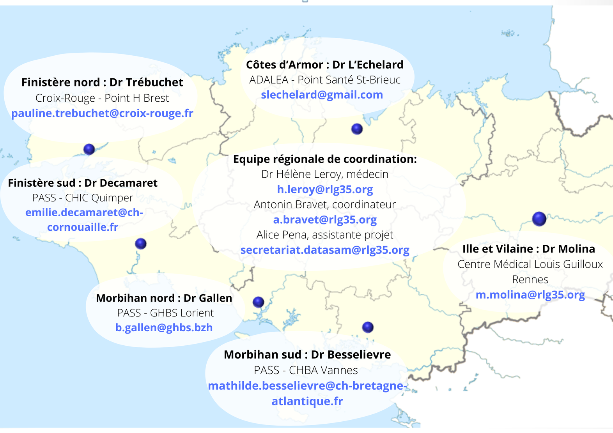
1. LA COORDINATION

Slide 7
1. LA COORDINATION : niveau local
Le rôle du médecin coordinateur local est d’être une personne ressource identifiée sur le sujet de l’accès aux soins des publics exilés
Aller-vers et répondre aux sollicitations des acteurs :
De la santé (ville, hôpital etc.)
De l’accompagnement social (DNA, CCAS etc.)
Institutionnels (ARS, collectivités locales etc.)
Exemple : organiser une réunion d’information à destination des professionnels d’un CADA, participer à un webinaire organisé par une CPTS, tenir un stand lors d’un forum organisé par une com’com’ etc.

Slide 8
1. LA COORDINATION : niveau régional
Coordination “interne” au niveau régional pour échange de pratique, d’infos : staff, séminaire etc.
Participation aux instances de coordination régionales : Commissions FAS, Coordination régionale des PASS, CoReSS etc
Participation aux instances de coordination nationales : inter-orga (ODSE, GAN etc.), Santé publique France, évènements scientifiques etc.

Slide 9

2.
MISE A DISPO D’OUTILS
“Mettre à disposition des professionnels des outils spécifiques adaptés pour les accompagner dans la prise en charge des migrants”

Slide 10

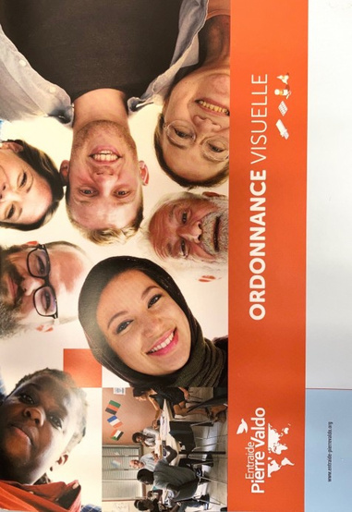

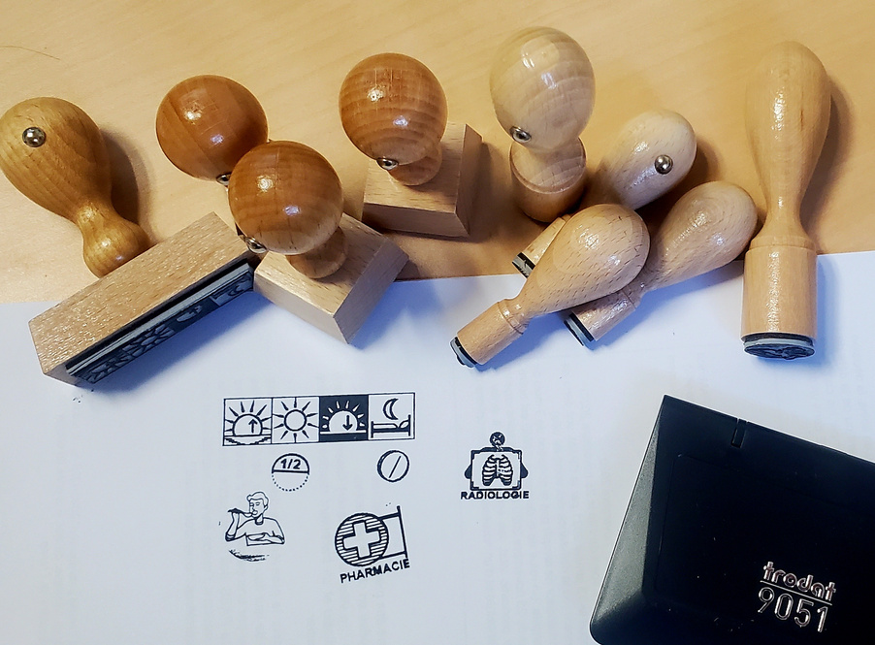
2. MISE A DISPO D’OUTILS
Distribution d’outils “physiques”

Slide 11

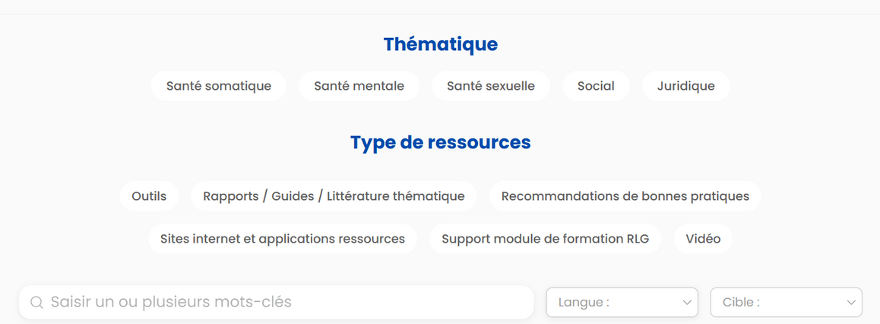
2. MISE A DISPO D’OUTILS
La bibliothèque numérique d’outils du DATASAM
www.datasam.org

Slide 12

3.
LA FORMATION
“Proposer et animer des temps d'échanges et de formations pour développer l'expertise des professionnels concernés par le sujet de la santé des migrants”

Slide 13


3. FORMATION
Formations animés par le DATASAM
Intervention lors du cursus de formation initiale ou continue des médecins, des travailleurs sociaux, des IASS etc
Animation de formations “à la carte” proposées par des organismes externes (CHEM, PRISME etc.)

Slide 14
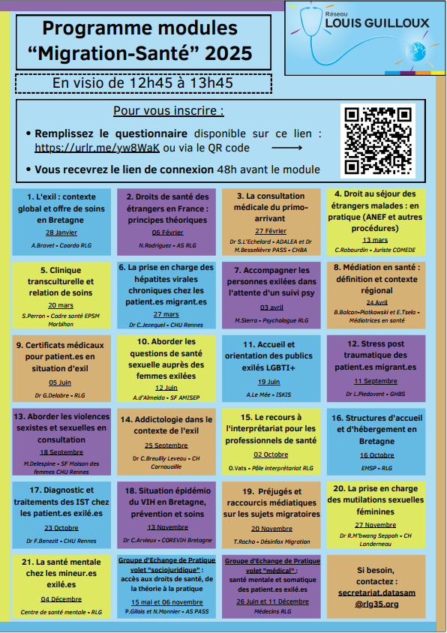

3. FORMATION
Formations organisés par le DATASAM

Slide 15

4.
L’INTERPRETARIAT
“Développer la pratique de l'interprétariat professionnel en santé”

Slide 16

4. L’INTERPRETARIAT
Promouvoir le recours à l’interprétariat professionnel en santé
Organiser la mise à disposition de l’interpretariat professionnel en santé

Slide 17

5.
LA SENSIBILISATION
“Assurer une mission d'observation, d'information et de sensibilisation en matière de santé et d'accès aux soins des personnes migrantes”

Slide 18


5. LA SENSIBILISATION
Sensibilisation grand public sur les enjeux de l’accès aux soins des publics exilés (événements, publication RS etc.)
Plaidoyer institutionnel sur les sujets d’accès aux soins des publics exilés

Slide 19


Slide 20

LES FORCES DU DISPOSITIF
Un financement pluriannuel et une relation de confiance avec l’ARS
Un réseau pluriprofessionnel bien ancré sur le terrain
Une échelle régionale adaptée
Des actions qui permettent aux professionnels de se sentir moins isolés sur le sujet de la prise en soins des patients exilés
Des actions d’”aller-vers” qui permettent de sensibiliser de nouveaux professionnels aux problématiques particulières de l’accès aux soins des publics exilés

Slide 21

LES FORCES DU DISPOSITIF
Poser les bases d’une réponse alternative et coordonnée face aux politiques de stigmatisation, de précarisation et d’attaques des droits des exilés primo arrivants.

Slide 22



Merci de votre attention !
ANTONIN BRAVET
a.bravet@rlg35.org
06 38 48 76 67
Association Réseau Louis Guilloux

